Slide 1
В октябре 2021 года педагоги и воспитанники МАДОУ ЦРР № 7 приняли участие во Всероссийском фестивале энергосбережения #ВместеЯрче. Активное участие приняли группы № 6, 7, 8,10.
Целью фестиваля было: формирование первоначальных сведений о рациональном использовании природных ресурсов, элементарных правилах безопасности и энергосбережения.
В рамках фестиваля проводились следующие мероприятия:
- Наблюдения природных явлений;
- беседы о воде, воздухе, электричестве, природных ископаемых и их использовании;
- рассматривание детских энциклопедий;
- дидактические игры «Свет, вода, звук», «Основы безопасности», «Мой дом» «Как сберечь тепло зимой»;
- опыты и эксперименты с водой, воздухом, светом.

Slide 2
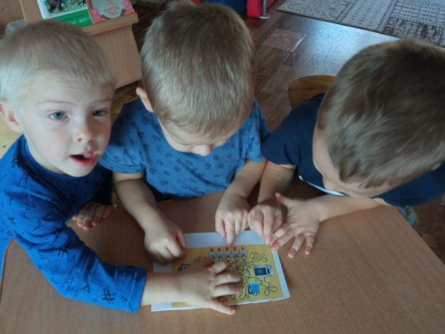
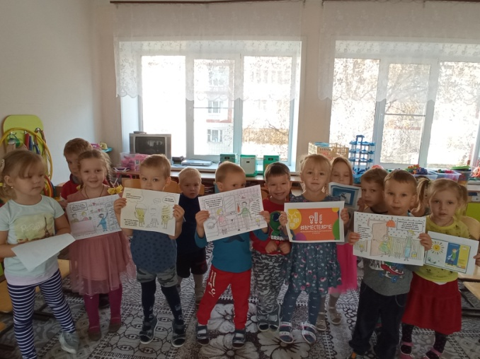
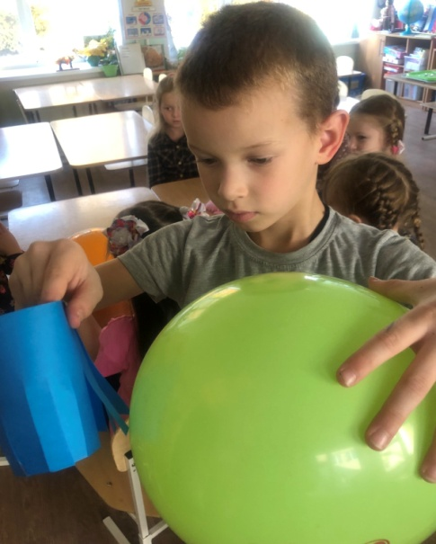
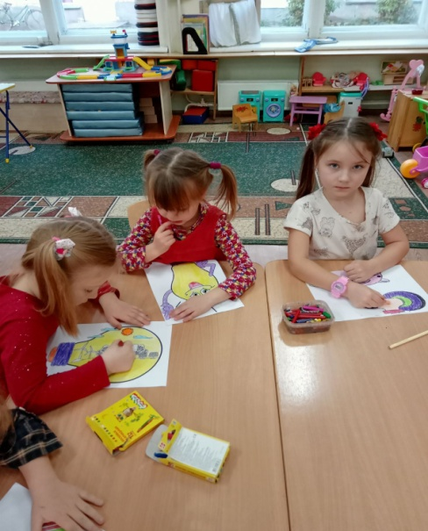
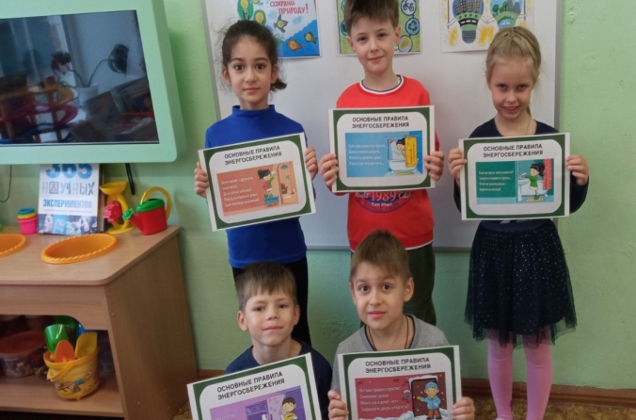
Рисунки и плакаты
«Бережем природные ресурсы
Дидактическая игра
«Где чей шнур?»
Опыты

Slide 3
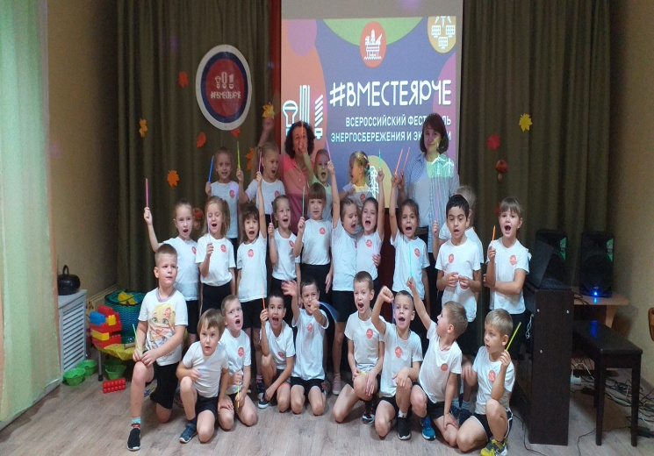
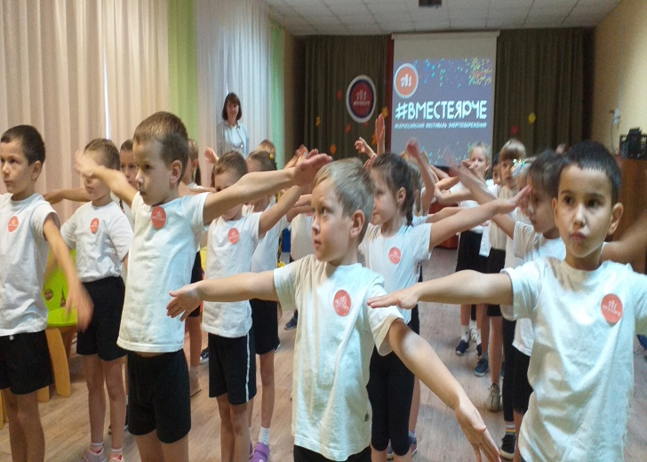
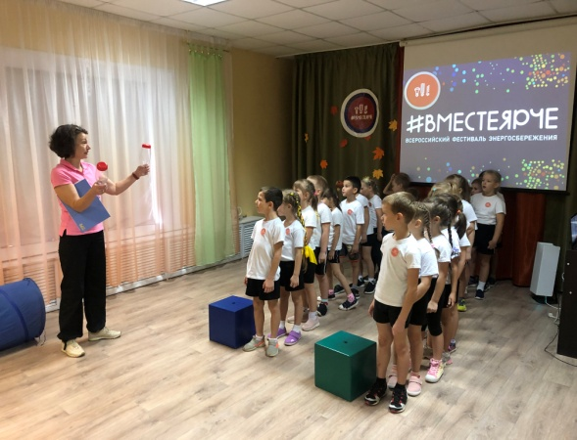
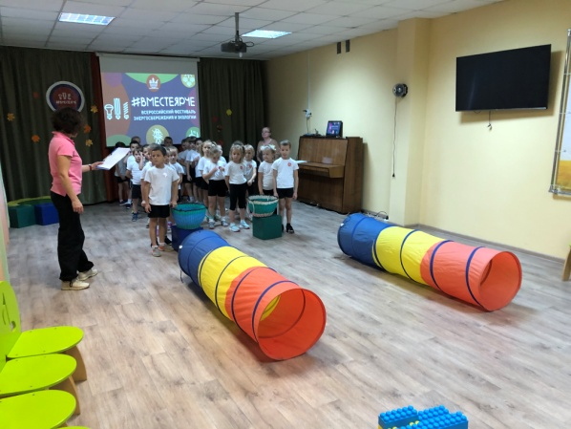
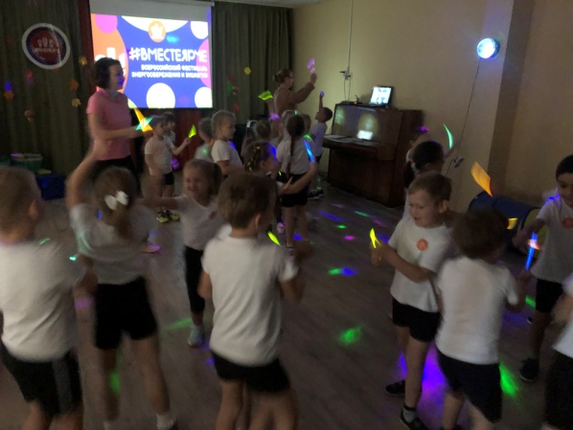
Познавательно – музыкальное развлечение «Вместе – ярче»

